Slide 1

Пітчинг:
Додаток для створення меню, що відповідає критеріям ЗОЖ

Slide 2

Додаток для створення меню, що відповідає критеріям ЗСЖ
Ринок: ринок комунального харчування
Цільова аудиторія: представники здорового способу життя
Цікавий факт: дослідження показують, що люди, які використовують такі додатки для відстеження своїх харчових звичок, на 50% частіше досягають своїх цілей щодо зниження ваги або покращення дієти. Це відбувається завдяки тому, що додатки не тільки допомагають контролювати споживання калорій, але й мотивують користувачів, нагадуючи про цілі та прогрес.
Переваги: персоналізація харчування, інформованість про продукти, економія часу, підтримка здорових звичок, зручність планування.

Slide 3
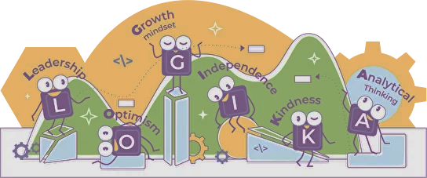
Додатки для створення персоналізованого меню, яке відповідає критеріям здорового харчування, можуть підвищити ймовірність дотримання користувачами здорових звичок на 30%!
😄— Додаток для здорового харчування сказав, що потрібно менше цукру.
— Тож тепер ти п'єш каву без цукру?
— Ні, тепер я просто не відкриваю додаток!

Slide 4
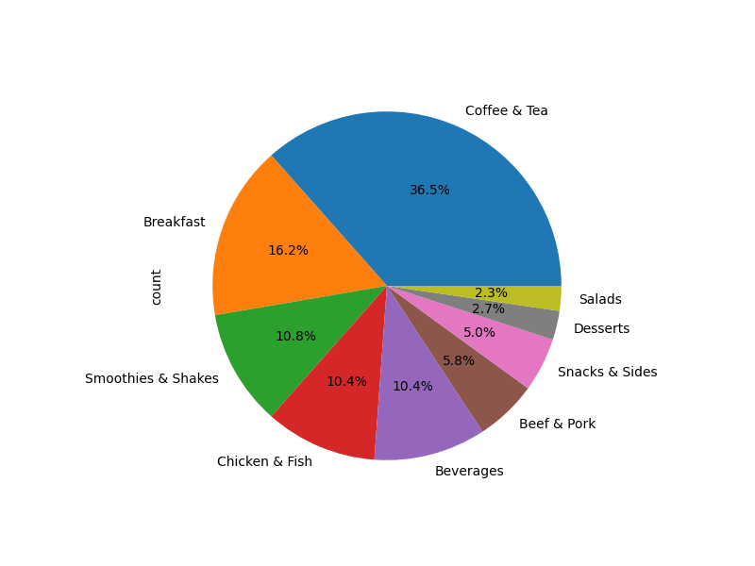
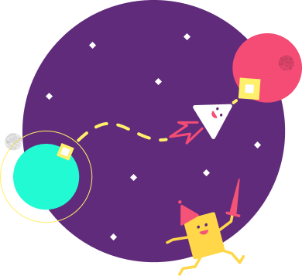
Яким набором продуктів у McDonald's можна замінити один прийом їжі, не перевищуючи норму калорій?
Гіпотеза: на сніданок у McDonald's можна підібрати комбінацію продуктів, що відповідає нормам здорового харчування.
Мал. 1 Кількість страв, що припадає на певну категорію меню у McDonald's в процентному відношенні

Slide 5
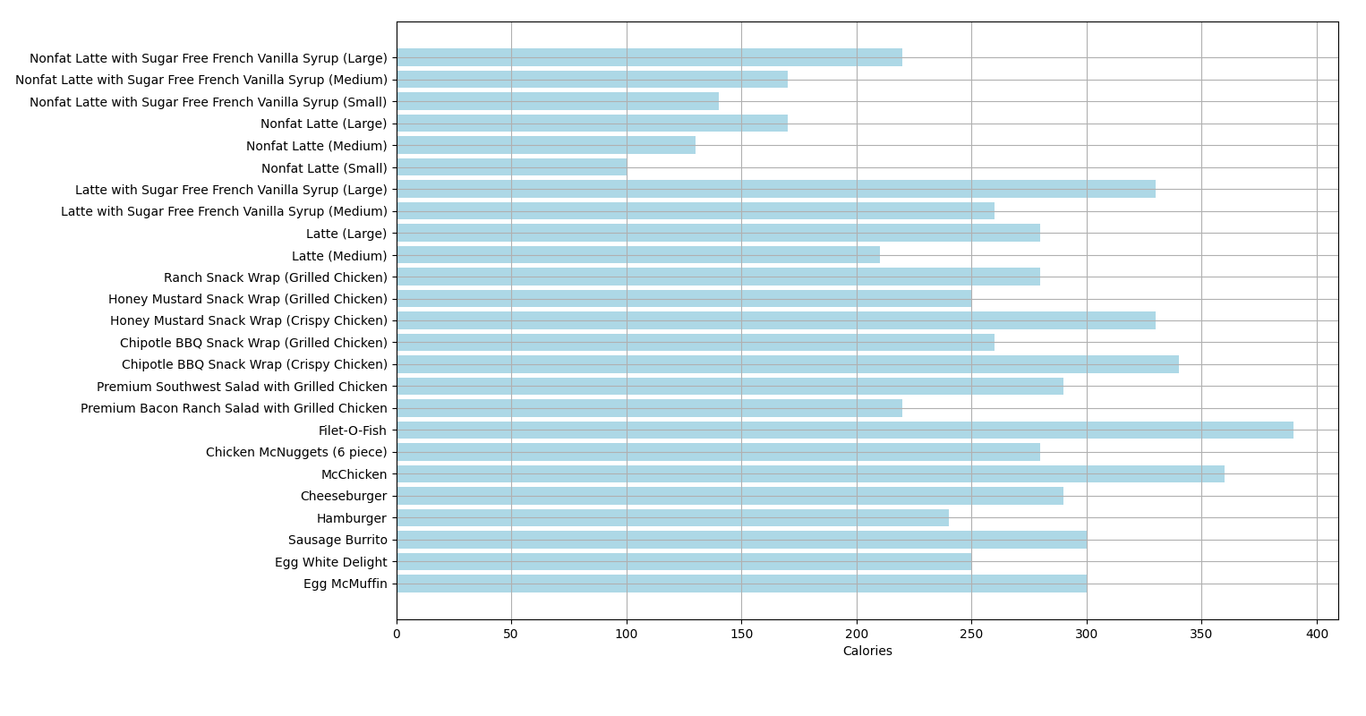
Візуалізація даних
Мал. 2 Порівняння кількості калорій, що включають в себе страви, які відповідають критеріям здорового харчування

Slide 6
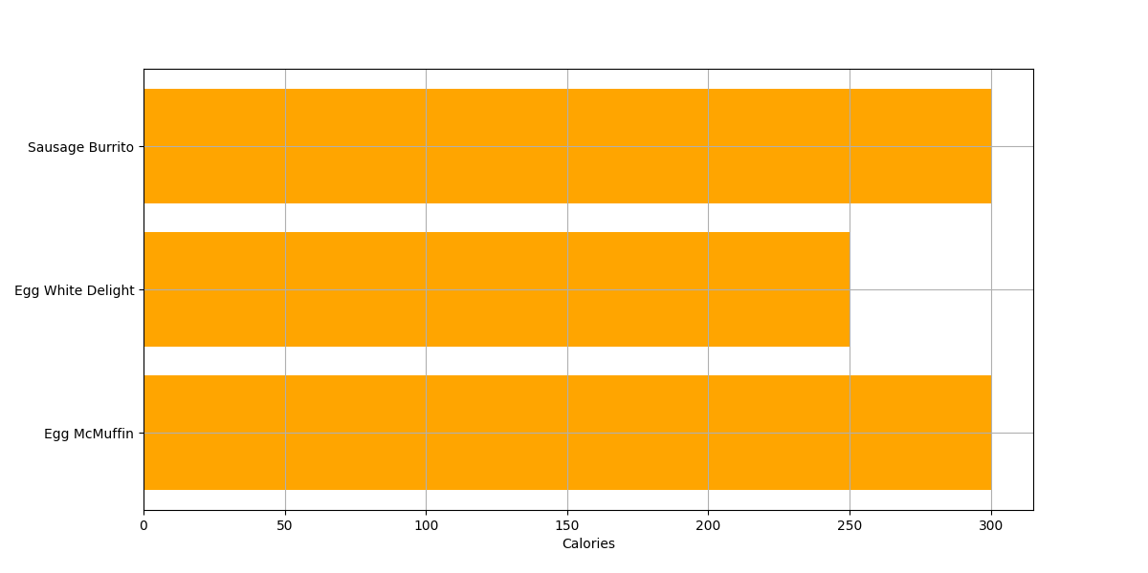
Візуалізація даних
Мал. 3 Страви, які відповідають критеріям здорового харчування, які можна замовити на сніданок у McDonald's

Slide 7

Висновки:
Критерії здорового харчування, що взяті для проведення аналізу даних: калорії не більше 400, жири не більше 20 г, натрій не більше 800 мг, цукор не більше 25 г, мінімум 10 г білка.
Зважаючи на результати аналізу даних, у меню McDonald's є страви, що відповідають критеріям здорового харчування (мал. 2)
На сніданок можна вибрати три страви із меню McDonald's, які не зашкодять здоровому способу життя (мал. 3)

